Slide 1

Productos Campesinos
Pilar Cortés
Ricardo Capera
Cristian Castillo
Edwin Tovar
Santiago Cano
Servicio Nacional de Aprendizaje – SENA, Centro de Electricidad Electrónica y Telecomunicaciones
Análisis y Desarrollo de Sistemas de Información, Tercer Trimestre
Instructor Albeiro Ramos
Bogotá, 6 de marzo de 2021

Slide 2

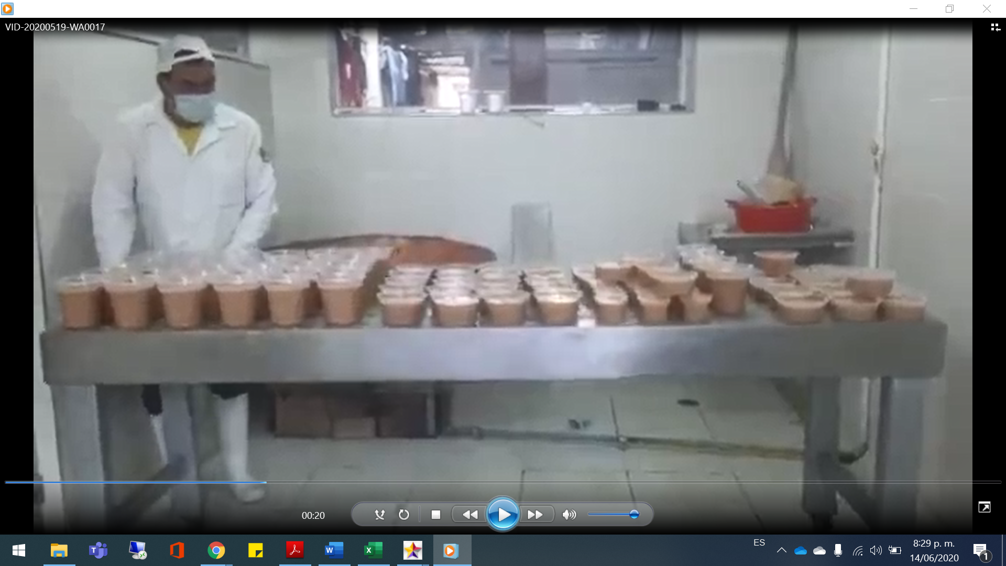
Introducción
Para contextualizar el presente proyecto, traeremos a colación los ítems, abarcando

Slide 3
CONTENIDO
Logo Sistema.png o cualquier imagen alusiva al Sector
Problema
Objetivos
Justificación
Alcance y Delimitación
Entregables Trimestre
Marca externa

Slide 4
Problema
se identifica una carencia en el sistema de control de ventas en la microempresa
Logo Sistema

Slide 5
Problema
Productos campesinos, una microempresa dedicada a la producción y ventas de alimentos lácteos tales cómo el arequipe., el yogurt y manjar blanco.
Se va a intervenir en el sistema de control de ventas para influir en una mejora de la microempresa.
Para hacer un análisis de información detallado, decidimos llevar a cabo una entrevista al señor Hernando Carvajal dueño de la microempresa y una encuesta a los clientes.
Las necesidades encontradas en la microempresa fue en el proceso de ventas y producción la falta de un sistema donde puedan ordenar las ventas y la producción
Marca externa

Slide 6
Objetivos
Analizar, desarrollar e implementar una aplicación en la microempresa
Logo Sistema

Slide 7
Objetivos
OBJETIVO GENERAL
Se realizará un desarrollo de sistema de información en control de ventas para facilitar el proceso de producción y ventas de la microempresa productos campesinos,
OBJETIVOS ESPECÍFICOS
Gestionar los Usuarios de la Empresa [Nombre de la Empresa].
Gestionar [ModProceso1] de la Empresa [Nombre de la Empresa].
Gestionar [ModProceso2] de la Empresa [Nombre de la Empresa].
Gestionar [ModProceso3] de la Empresa [Nombre de la Empresa].
Gestionar los reportes gráficos e impresos de la Empresa [Nombre de la Empresa].
Marca externa

Slide 8
Justificación
El presente desarrollo de este sistema es por facilitar la necesidad de la empresa
Logo Sistema

Slide 9
Justificación
Se desarrolla
Solución: Se propone el desarrollo de un Sistema de Información Web denominado [Nombre del Sistema] que sirva como herramienta software de apoyo al seguimiento del/los [Nombre Proceso(s)] de la Empresa [Nombre Empresa].
Importancia del Sistema: Permitirá la gestión de los [nombre Perfiles] como usuarios de la Empresa [Nombre Empresa] [más Información]. En [ModProceso1] los [Perfiles Usuario] podrán [acciones del Sistema (beneficios comparados con las necesidades encontradas)]. En [ModProceso2] los [Perfiles Usuario] podrán [acciones del Sistema (beneficios comparados con las necesidades encontradas)]. Finalmente, facilitará la gestión de reportes gráficos e impresos, necesarios para la toma de decisiones del personal administrativo de la Empresa [Nombre Empresa].
Aporte al Sector: El Sistema [Nombre Empresa] servirá como aporte al sector
[Sector], como [importancia para el Sector].
“Pueden utilizar imágenes de Apoyo o más diapositivas si lo requieren”
Marca externa

Slide 10
Alcance y Delimitación
Texto corto descriptivo
a 2 o 3 líneas
Logo Sistema

Slide 11
Alcance y Delimitación
ALCANCE
Se describe en párrafos (no viñetas ni numeración) y debe evidenciar lo siguiente:
Qué hace el Sistema: Operaciones que el los perfiles pueden hacer (ModProceso1, ModProceso2, ModProceso3)
Qué NO hace el Sistema: Operaciones que NO va hacer el Sistema (ModProceso4, ModProceso5).
“Pueden utilizar imágenes de Apoyo o más diapositivas si lo requieren”
DELIMITACIÓN
Se describe en párrafos (no viñetas ni numeración) y debe evidenciar lo siguiente:
Tiempo Total: 2 años.
Actividades a desarrollar: Especificación (Tiempo-Entregables). Análisis (Tiempo-Entregables). Diseño (Tiempo-Entregables), Desarrollo (Tiempo-Entregables). Implementación (Tiempo-Entregables). Pruebas (Tiempo-Entregables).
Marca externa

Slide 12
Entregables Proyecto
Formativo por Trimestre
Hipervínculo a Carpeta Drive Entregable 1
Hipervínculo a Carpeta Drive Entregable 2
Hipervínculo a Carpeta Drive Entregable 3
Hipervínculo a Carpeta Drive Entregable 4
Hipervínculo a Carpeta Drive Entregable N
Marca externa

